Slide 1
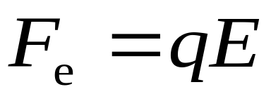

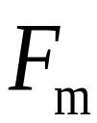





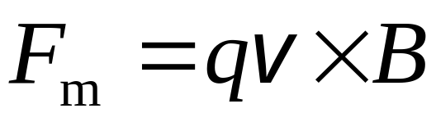


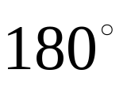
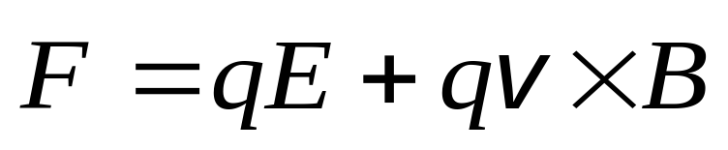
第五节 带电粒子在电磁场中的运动
一 带电粒子在电场和磁场中所受的力
电场力
磁场力（洛仑兹力）
+
方向：即以右手四指 由经小于 的角弯向 拇指的指向就是正电荷所受洛仑兹力的方向.
运动电荷在电场和磁场中受的力:

Slide 2
问 1）洛仑兹力作不作功？
2）负电荷所受的洛仑兹力方向？

Slide 3
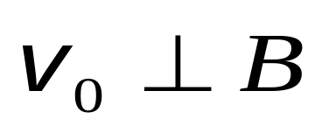
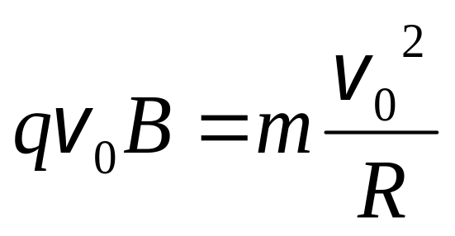
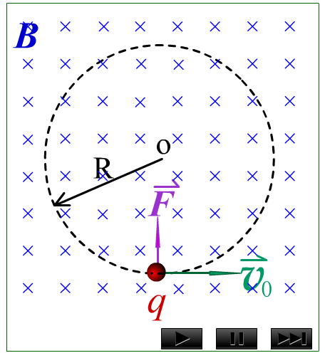
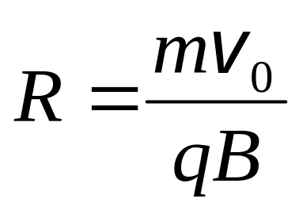
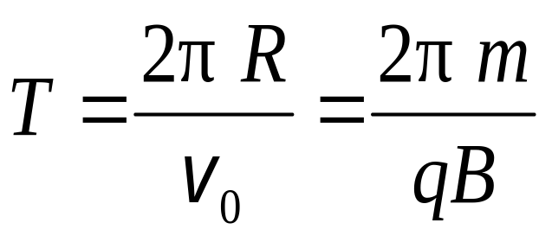
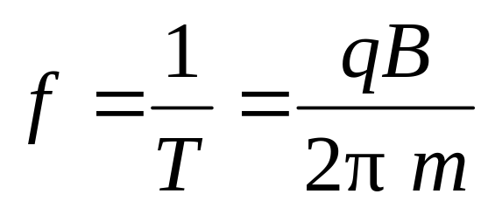
二 带电粒子在磁场中运动举例
1.回旋半径和回旋频率

Slide 4
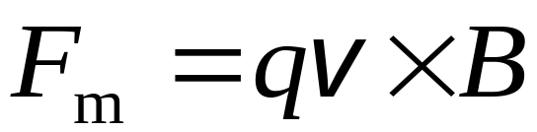

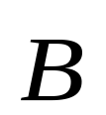
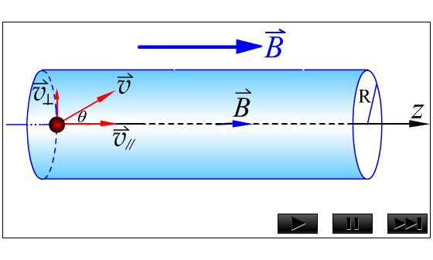
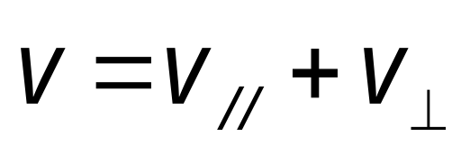
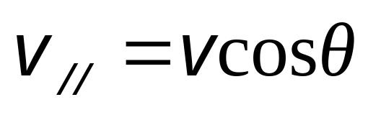
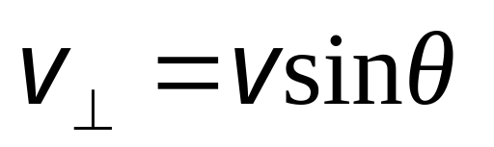
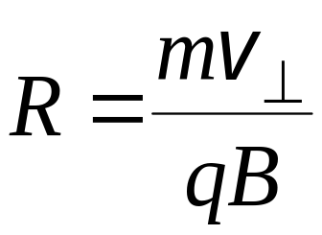
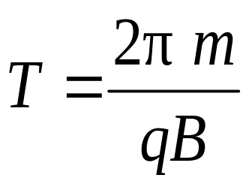
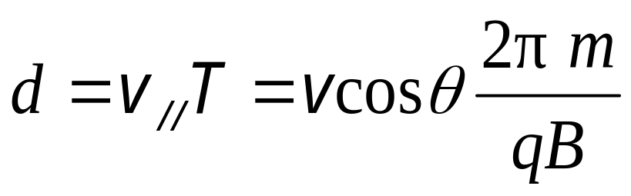
2.磁聚焦
洛仑兹力
（洛仑兹力不做功）
与 不垂直
螺距

Slide 5
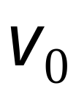

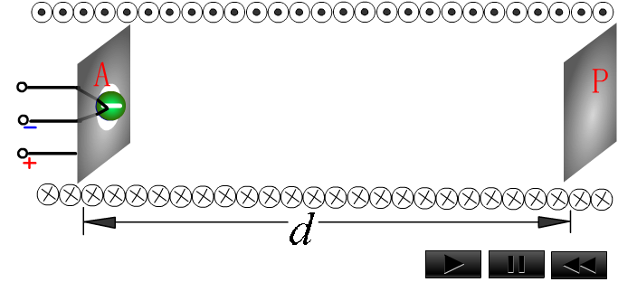
磁聚焦 在均匀磁场中某点 A 发射一束初速相差不大的带电粒子, 它们的 与 之间的夹角 不尽相同,但都较小,这些粒子沿半径不同的螺旋线运动,因螺距近似相等,都相交于屏上同一点,此现象称之为磁聚焦.
应用 电子光学 ,电子显微镜等 .

Slide 6
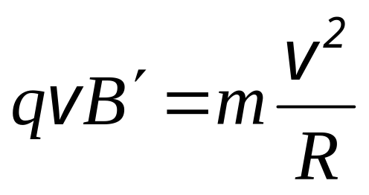
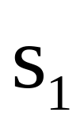
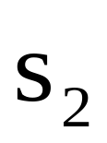
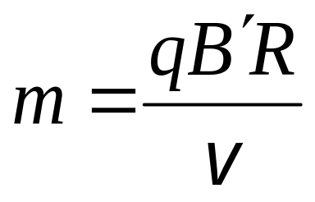


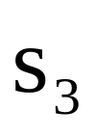
三 带电粒子在电场和磁场中运动举例
1. 质谱仪
速度选择器
.
.
.
.
.
.
.
.
照相底片
.
-
+
.
.
.
.
.
.
.
.
.
.
.
.
.
.
.
.
.
.
.
.
74
72
70
.
.
.
.
.
.
.
.
.
.
.
.
.
76
73
.
.
.
.
.
.
.
.
.
.
.
.
.
.
.
.
.
.
.
.
.
.
.
.
.
质谱仪的示意图
锗的质谱

Slide 7
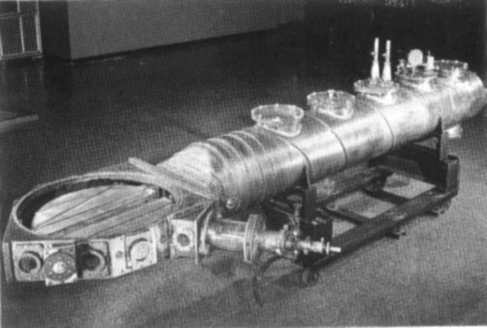
2 .回旋加速器
1932年劳伦斯研制第一台回旋加速器的D型室.
此加速器可将质子和氘核加速到1MeV的能量，为此1939年劳伦斯获得诺贝尔物理学奖.

Slide 8
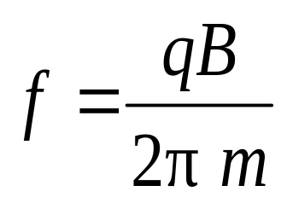
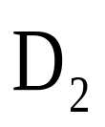
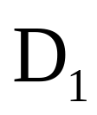
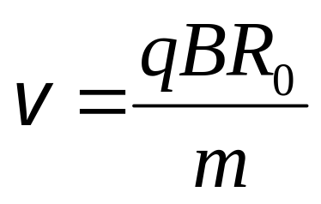
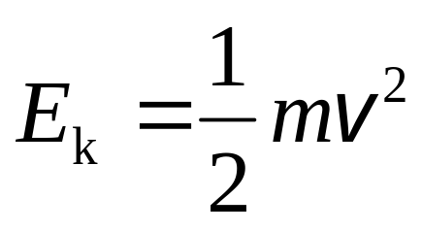
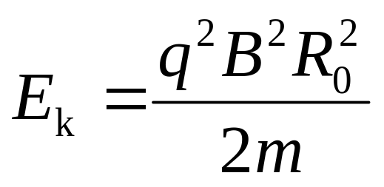
频率与半径无关
N
N
~
到半圆盒边缘时
O
B
S
回旋加速器原理图

Slide 9
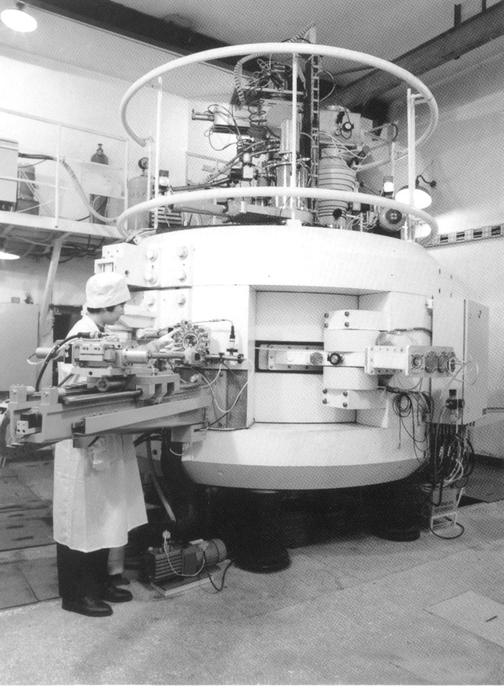
我国于1994年建成的第一台强流质子加速器，可产生数十种中短寿命放射性同位素.

Slide 10
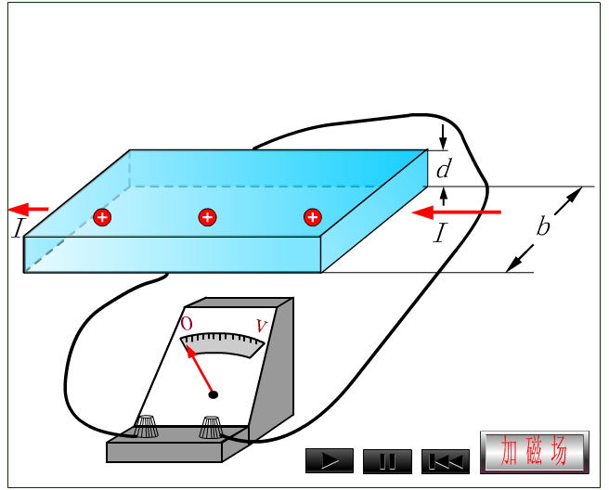
3.霍耳效应
霍 耳 效 应

Slide 11


将一个导电板放在垂直于它的磁场中，当有电流通过它时，在导电板的两侧 产生一个电势差 。这种现象叫霍耳效应。

Slide 12
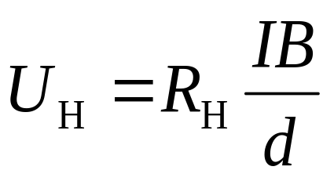

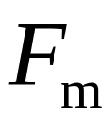





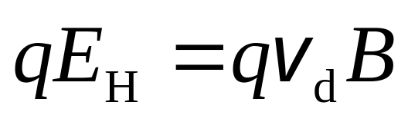
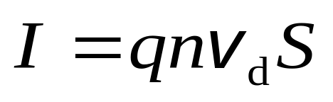
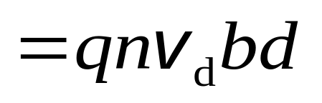
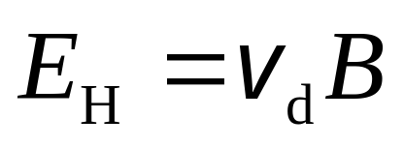
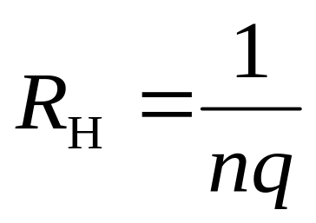
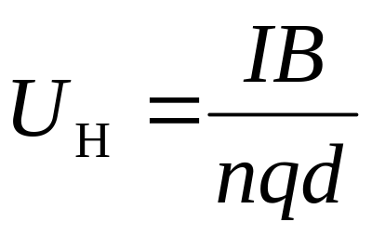
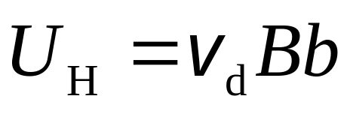
霍耳电压
+ + + + +
+
I
- - - - -
霍耳系数

Slide 13




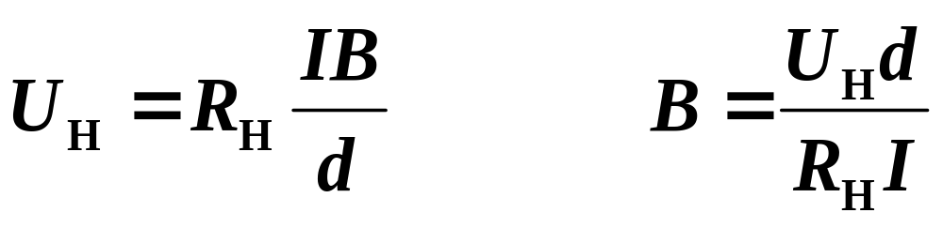
霍耳效应的应用
1）判断半导体的类型
+
-
- - -
+ + +
I
I
+
-
- - -
+ + +
-
+
P 型半导体
N 型半导体
2）测量磁场
霍耳电压

